Slide 1
Module 2
Numérisation et transmission de l’information
Session 2

Slide 2
Introduction à la Numérisation

Slide 3
Qu'est-ce que la Numérisation?
La numérisation, dans le contexte industriel, représente la conversion des processus, des opérations et des informations analogiques en formats numériques. Cela implique l'utilisation de capteurs, d'instruments et de logiciels pour créer un jumeau numérique de l'environnement de production.

Slide 4
Transmission de l'Information
Les informations numérisées doivent être transmises, souvent en temps réel, pour permettre la prise de décision, l'automatisation et l'intelligence opérationnelle. Grâce aux technologies avancées, telles que l’IdO et la 5G, la transmission d'informations est plus rapide et plus fiable que jamais auparavant.

Slide 5
Impact sur l’Industrie Moderne
La numérisation est devenue un levier stratégique pour les industries qui souhaitent augmenter leur productivité, améliorer la qualité de leurs produits et réduire les délais de mise sur le marché. Elle est au cœur de l'industrie 4.0, marquant le passage à des usines intelligentes et automatisées.

Slide 6
Avantages Concurrentiels
En adoptant des technologies numériques, les entreprises industrielles gagnent des avantages concurrentiels significatifs. Cela inclut une meilleure capacité à personnaliser les produits, une plus grande flexibilité dans les processus de production et une réduction des coûts opérationnels.

Slide 7
Durabilité et Efficacité
La numérisation joue également un rôle crucial dans l'augmentation de l'efficacité énergétique et la réduction de l'empreinte environnementale des industries. Des opérations optimisées numériquement peuvent contribuer à un monde plus durable.

Slide 8
Vue d'ensemble de la présentation​
Différents types d’acquisitions​
Gestion de l’information
Transmission de l'information

Slide 9
Types d’Acquisitions

Slide 10
Les Fondamentaux des Types d’Acquisitions
L'acquisition de données est un pilier essentiel de la numérisation, elle permet de capturer les informations du monde réel pour les analyser et les utiliser dans nos systèmes numériques.
Il existe plusieurs méthodes et technologies pour acquérir ces données. Chaque méthode a ses propres applications, avantages et considérations techniques.

Slide 11
Acquisition par Carte d’Acquisition
La carte d’acquisition est une composante matérielle qui joue le rôle d'interface entre les capteurs ou signaux analogiques et le système informatique.
Elle convertit les signaux analogiques en données numériques que l'ordinateur peut traiter.
Ces cartes se différencient par leur résolution, leur vitesse d'échantillonnage et leur compatibilité avec différents types de signaux.

Slide 12
Acquisition par Logiciel et Bus d’Acquisition
Les logiciels d’acquisition pilotent le processus de capture des données, permettant la configuration, l'analyse et le stockage des informations recueillies.
Quant aux bus d’acquisition, il s'agit des systèmes qui relient physiquement les capteurs et les convertisseurs aux ordinateurs ou à d'autres dispositifs de contrôle, comme le PCI, USB, ou Ethernet dans le cas de systèmes plus modernes comme l’IdO.
Ils sont essentiels pour une intégration et une communication fluide des données au sein du système numérique.

Slide 13
Carte d’Acquisition

Slide 14
Les Traducteurs de l'Industrie Numérique
Les cartes d'acquisition, aussi connues sous le nom de cartes DAQ (Data Acquisition) transforment les signaux analogiques issus du monde réel en données numériques interprétables par les systèmes informatiques.

Slide 15
Fonctionnement d’une Carte d’Acquisition
Le cœur d'une carte d'acquisition est son circuit de conversion A/N (analogique-numérique). Lorsqu'un signal analogique est détecté par un capteur, il est acheminé vers la carte DAQ où il est échantillonné à une fréquence déterminée, puis converti en un signal numérique. Ce processus implique des étapes critiques telles que le filtrage, l'amplification et finalement, la quantification.

Slide 16
Composants d'une Carte DAQ
Les composants essentiels d'une carte d'acquisition incluent le convertisseur A/N, l'amplificateur de signal, les filtres anti-repliement, le multiplexeur et l'interface de communication. Chaque composant a sa propre importance, du traitement initial du signal jusqu'à sa transmission au processeur principal.

Slide 17
Différents Types de Cartes d’Acquisition
Il existe plusieurs types de cartes d'acquisition, différenciées par leur vitesse d'échantillonnage, résolution, bande passante, et interface de communication (PCI, PCIe, USB, etc.). Certaines sont spécialisées pour des signaux de haute fréquence, tandis que d'autres sont optimisées pour la précision sur des signaux lents et de faible amplitude.

Slide 18
Cartes d'Acquisition en Surveillance Environnementale
Elles collectent des données précises sur des paramètres comme la qualité de l'air, la température, l'humidité, et les niveaux de pollution.
Par exemple, les cartes DAQ équipées de capteurs appropriés peuvent surveiller les émissions de CO2 dans une usine et contribuer à maintenir les opérations dans les normes réglementaires.
Ces données permettent de prendre des décisions éclairées pour la protection de l'environnement et la santé publique.

Slide 19
Rôle des Cartes d'Acquisition dans le Contrôle de Processus Industriel
Les cartes d'acquisition permettent de mesurer et contrôler les variables de production en temps réel. Elles assurent la qualité et l'efficacité, par exemple, en surveillant la température et la pression dans les procédés chimiques.
Cela permet d'ajuster automatiquement les paramètres pour optimiser la consommation d'énergie et la qualité du produit fini.
La surveillance en continu aide à prévenir les défaillances et à maintenir la sécurité des opérations.

Slide 20
Surveillance de la Santé des Structures grâce aux Cartes d'Acquisition
Des capteurs connectés aux cartes DAQ mesurent les vibrations, les déformations, et les contraintes subies par les structures.
Ces données aident à détecter les signes précoces de dégradation ou de dommages, permettant ainsi une maintenance préventive et évitant des réparations coûteuses.
C'est un outil précieux pour garantir la sécurité et prolonger la durée de vie de nos infrastructures.

Slide 21
Automatisation et Contrôle Qualité avec les Cartes d'Acquisition
Dans le domaine de l'automatisation, les cartes d'acquisition automatisent les processus de contrôle qualité.
Elles recueillent des données issues de caméras et de capteurs pour inspecter visuellement les produits sur la ligne de production et vérifier que chaque article répond aux standards de qualité établis.
Cela augmente l'efficacité et réduit les coûts associés aux défauts de fabrication, en assurant que seuls les produits répondant aux critères stricts atteignent le consommateur.

Slide 22
Avantages des Cartes d’Acquisition
Les avantages des cartes DAQ sont nombreux. Elles permettent une acquisition de données précise, rapide et peuvent traiter simultanément plusieurs signaux. Leur flexibilité d'intégration avec diverses plateformes informatiques les rend extrêmement adaptatives aux besoins spécifiques des applications industrielles.

Slide 23
Limites et Considérations
Les cartes DAQ ont aussi leurs limites. La résolution et la vitesse d'échantillonnage définissent la précision et la fréquence des données capturées, ce qui peut être une contrainte pour certaines applications hautement spécialisées.
De plus, elles peuvent être sensibles aux interférences électromagnétiques et nécessitent une calibration régulière pour maintenir leur précision.

Slide 24
Cartes d’Acquisition: Surveillance Vitale dans le Secteur Médical
Dans le secteur médical, les cartes d'acquisition sont essentielles pour surveiller les signaux vitaux des patients.
Elles recueillent des données en continu à partir d'appareils comme les électrocardiogrammes (ECG) et les électroencéphalogrammes (EEG), qui mesurent l'activité électrique du cœur et du cerveau.
Ces informations sont cruciales pour le diagnostic et la surveillance des conditions médicales, permettant une réaction rapide aux urgences et une meilleure gestion des soins de santé.

Slide 25
Vol vers l’Innovation: Cartes d’Acquisition dans l’Aéronautique
L'aéronautique utilise les cartes d'acquisition pour tester et valider les performances des aéronefs.
Elles enregistrent des données issues de multiples capteurs pour surveiller des variables telles que la vitesse, la pression, la température et les forces de charge pendant le vol.
Ces données sont indispensables pour assurer la sécurité, optimiser la consommation de carburant, et pour le développement de nouvelles technologies d'aéronefs plus efficaces et fiables.

Slide 26
Révolution Agricole: Cartes d’Acquisition et Agriculture de Précision
L'agriculture moderne a adopté les cartes d'acquisition pour augmenter la productivité et la durabilité.
Elles collectent des données à partir de capteurs dans les champs qui mesurent l'humidité du sol, les conditions météorologiques et les niveaux de nutriments.
Ces données aident les agriculteurs à optimiser l'irrigation, la fertilisation et la gestion des cultures, menant à une agriculture plus efficace et respectueuse de l'environnement.

Slide 27
Stabilité et Sécurité: Surveillance Géotechnique avec Cartes d’Acquisition
Dans le domaine de la géotechnique, les cartes d'acquisition surveillent la santé des structures souterraines comme les tunnels et les mines.
Des capteurs mesurent la pression du sol, les mouvements et l'humidité, et les données recueillies avertissent de tout déplacement ou instabilité potentielle.
Cela permet une intervention rapide pour prévenir les effondrements ou d'autres incidents, assurant ainsi la sécurité des infrastructures et des personnes.

Slide 28
Cartes d’Acquisition: Outils pour le Développement Durable
Les cartes d'acquisition soutiennent les initiatives de développement durable.
Par exemple, elles sont utilisées dans la gestion de l'énergie pour surveiller et contrôler la consommation dans les bâtiments intelligents, optimisant l'usage de l'énergie et réduisant les déchets.
Elles contribuent également au suivi des systèmes de production d'énergie renouvelable, tels que les panneaux solaires et les éoliennes, en assurant leur fonctionnement optimal et en maximisant leur rendement

Slide 29
Conclusion sur les Cartes d’Acquisition
Les cartes d'acquisition constituent un élément indispensable de l'infrastructure numérique dans le monde moderne. Elles jouent un rôle essentiel dans la conversion et la gestion des données issues du monde physique pour alimenter nos systèmes numériques avec précision et efficacité. Leur impact est visible dans presque toutes les industries et continuera de croître à mesure que nous avançons dans l'ère de l'Internet des Objets et de l'automatisation.

Slide 30
Logiciel d’Acquisition

Slide 31
Rôle Essentiel des Logiciels dans l'Acquisition de Données
Les logiciels d'acquisition sont conçus pour fonctionner avec des cartes d'acquisition et permettent la collecte, l'analyse et le stockage des données.

Slide 32
Comprendre les Logiciels d'Acquisition
Un logiciel d'acquisition se compose de divers éléments: l'interface utilisateur, les modules de traitement des données, les pilotes pour communiquer avec le matériel, et les fonctions d'exportation et de reporting.
Ils permettent une configuration précise de la capture des données, y compris le calibrage, l'échantillonnage et le filtrage.

Slide 33
Critères de Sélection d'un Logiciel
Le choix d'un logiciel d'acquisition dépend de plusieurs facteurs : la compatibilité avec votre matériel, la facilité d'utilisation, la possibilité de personnalisation, le support technique, et bien sûr, le coût. Il est crucial de considérer le type de données à collecter et les analyses à effectuer.

Slide 34
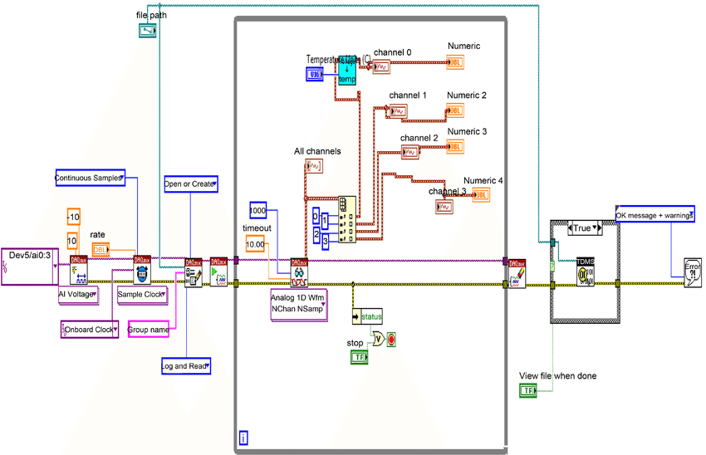
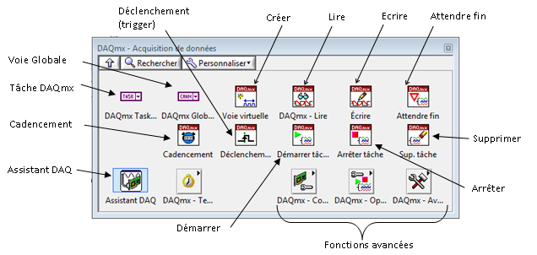
NI LabVIEW: Intégration et Flexibilité
National Instruments LabVIEW est un environnement de développement graphique pour la création d'applications d'acquisition de données, de contrôle d'instrumentation et de test automatisé.
Avec son langage de programmation graphique, 'G', il rend la programmation accessible même pour ceux qui n'ont pas de formation poussée en code.
LabVIEW offre une flexibilité inégalée, permettant l'intégration avec une multitude de matériel d'acquisition de données et la construction de systèmes de mesure personnalisés grâce à une large bibliothèque de fonctions prédéfinies.

Slide 35
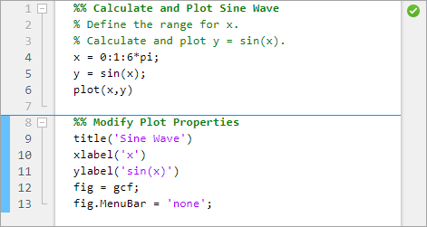
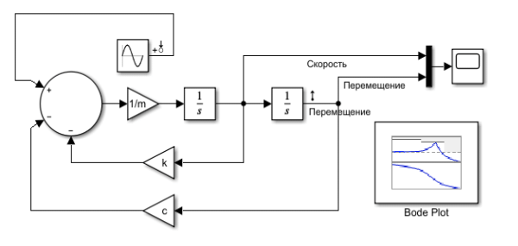
MATLAB & Simulink: Puissance Analytique
MATLAB est un environnement de programmation numérique utilisé pour l'analyse de données, le développement d'algorithmes et la modélisation mathématique.
Il est particulièrement puissant lorsqu'il est combiné avec Simulink, une plateforme de simulation pour la modélisation multidomaine et le design basé sur des modèles.
Ces outils sont essentiels pour l'analyse complexe de données et le développement de systèmes de contrôle, avec des boîtes à outils spécialisées pour différents domaines d'application, allant de l'ingénierie électrique à la biotechnologie.

Slide 36
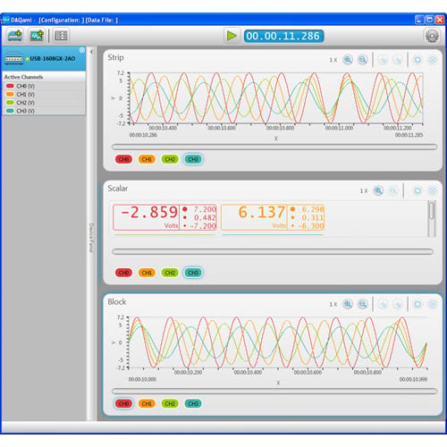
DAQami: Simplicité et Efficacité
DAQami de Measurement Computing est un logiciel convivial conçu pour les utilisateurs qui recherchent une solution d'acquisition de données rapide à déployer sans la complexité des environnements de développement.
Il permet une visualisation en temps réel et un enregistrement facile des données sans programmation préalable.
Avec DAQami, les utilisateurs peuvent configurer leurs paramètres d'acquisition, visualiser les données sous forme de graphiques et de jauges, et exporter les données pour des analyses plus poussées avec un minimum d'effort.

Slide 37
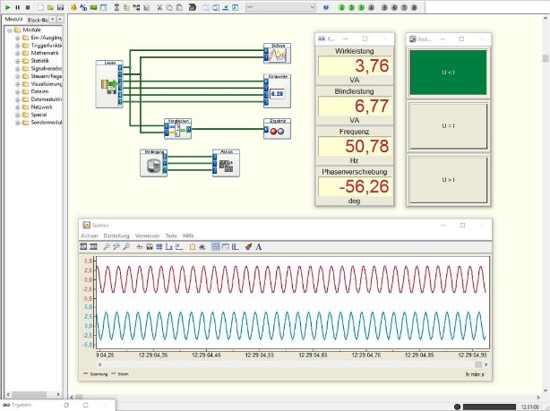
DASYLab: Pour les Non-Programmeurs
DASYLab est une solution intuitive pour les techniciens et ingénieurs qui préfèrent une interface graphique pour la configuration de leurs systèmes d'acquisition de données sans programmation.
Il offre une interface de type 'glisser-déposer' pour la construction de feuilles de travail qui peuvent acquérir, analyser et afficher les données.
Les utilisateurs peuvent créer des applications complexes en connectant des modules prédéfinis et peuvent se concentrer sur l'interprétation des données plutôt que sur la programmation des collectes de données.

Slide 38
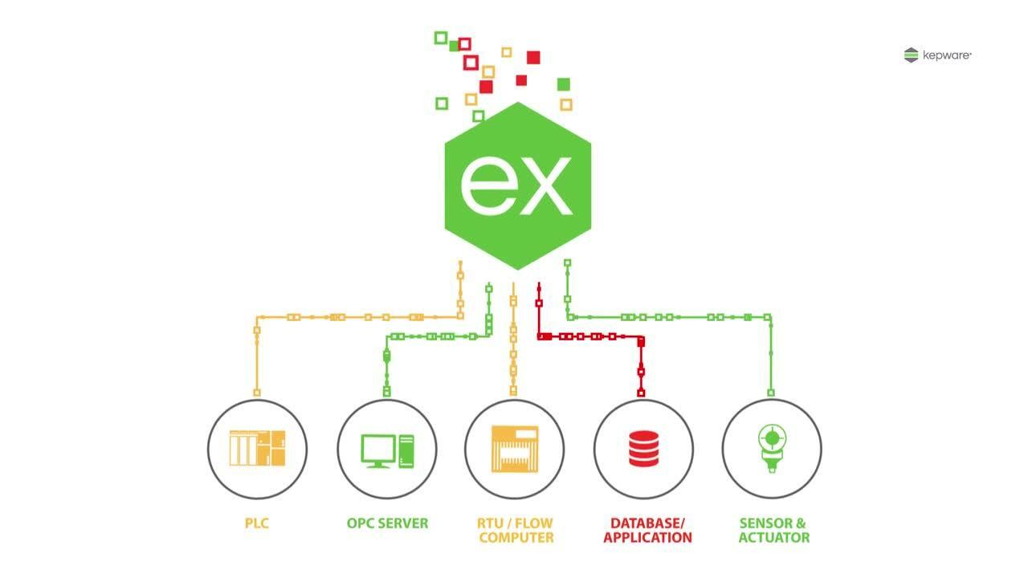
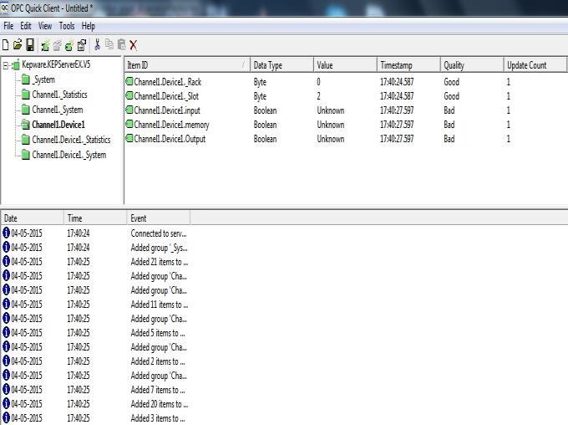
KEPServerEX: Connectivité Étendue
KEPServerEX de Kepware est une plateforme qui agit comme un serveur de communication pour connecter, gérer, surveiller et contrôler divers équipements industriels et dispositifs d'acquisition de données.
Il prend en charge plus de 150 protocoles de communication, facilitant l'intégration avec des systèmes hétérogènes.
Sa force réside dans sa capacité à standardiser la communication entre appareils et applications, ce qui réduit la complexité et les coûts associés à la gestion de multiples interfaces.

Slide 39
Interopérabilité des Logiciels d’Acquisition
Il est essentiel que votre logiciel d'acquisition puisse s'intégrer avec d'autres systèmes, tels que les bases de données, les applications de reporting et les plateformes d'analyse avancée.

Slide 40
Conclusion sur les Logiciels d’Acquisition
Les logiciels d'acquisition jouent un rôle clé dans la transformation des données brutes en informations exploitables.
À l'avenir, nous pouvons nous attendre à voir une intégration plus étroite avec l'IA, l'analyse prédictive et les systèmes autonomes, ouvrant la voie à des avancées significatives dans l'automatisation et l'optimisation des processus.

Slide 41
Bus d’Acquisition

Slide 42
Introduction aux Bus d’Acquisition
Un bus d'acquisition est le canal central à travers lequel les données sont transmises de la source, comme des capteurs, à l'ordinateur ou au système de traitement.
Il joue un rôle crucial dans la fiabilité et l'efficacité de la collecte des données.

Slide 43
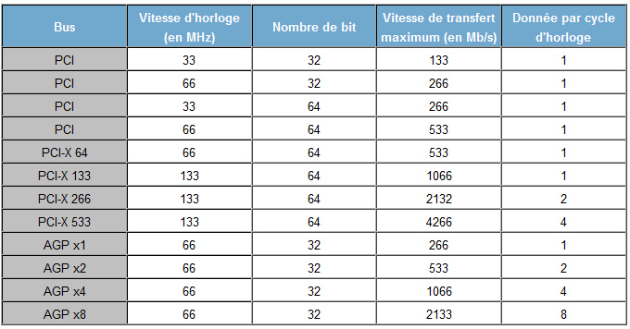
Les Types de Bus d’Acquisition
Il existe plusieurs types de bus d'acquisition, chacun avec ses propres caractéristiques. PCI, PCIe, USB, LXI, et PXI sont quelques exemples.

Slide 44
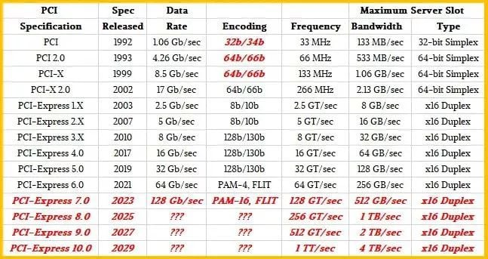
Bus PCI et PCIe
Le PCI est un format ancien tandis que le PCIe est la version moderne avec plus de voies de transmission de données. La transition de PCI à PCIe a permis une augmentation significative des vitesses de transfert et de la performance globale des systèmes d'acquisition de données.

Slide 45
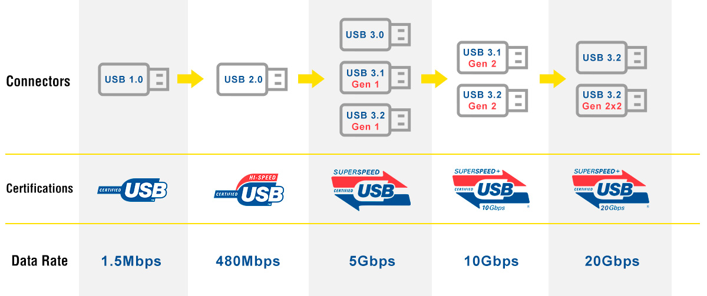
Bus USB dans l’Acquisition de Données
Le bus USB est largement utilisé pour sa simplicité et son adaptabilité.

Slide 46
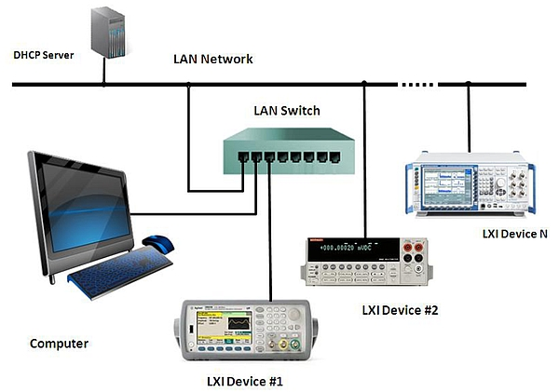
Bus LXI - Ethernet pour Instruments
Le bus LXI utilise l'Ethernet pour interconnecter les appareils d'acquisition de données. Cela permet une intégration aisée dans les réseaux existants et une distance de communication étendue.

Slide 47
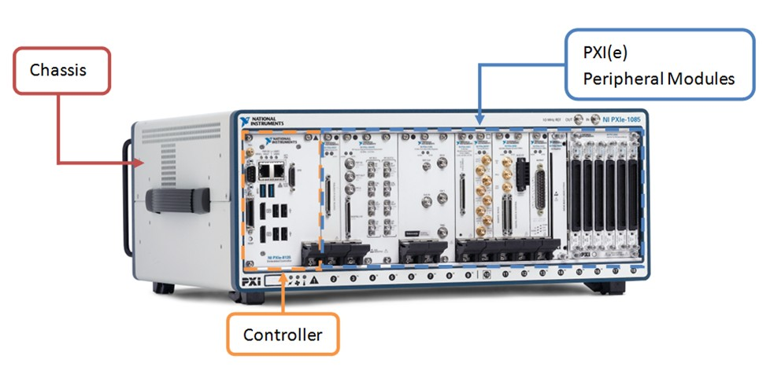
Bus PXI - Intégration et Performance
Le bus PXI offre une intégration système exceptionnelle et une performance élevée pour des applications complexes.

Slide 48
Intégration dans les Systèmes Existant
L'intégration d'un bus d'acquisition dans un système existant nécessite une compréhension des capacités actuelles et des exigences futures.

Slide 49
Intégration d'un Bus d'Acquisition: Défis Communs
La compatibilité : il est crucial que le nouveau bus puisse communiquer avec notre équipement existant.
La configuration : chaque bus a ses spécificités et nécessite une attention particulière lors de sa mise en place.
La gestion de la performance, car nous avons besoin de réponses en temps réel.
La fiabilité, car la perte de données n'est pas une option. Ces défis nécessitent une planification minutieuse pour assurer une intégration réussie.

Slide 50
Stratégies d'Intégration: Planification et Tests
Une planification rigoureuse, y compris une évaluation des risques, est essentielle.
Ensuite, les tests pilotes. Avant le déploiement complet, un bus d'acquisition doit être testé dans des conditions réelles pour s'assurer qu'il répond à nos besoins.

Slide 51
Évolution des Bus d'Acquisition: Tendances Futures
Les bus d'acquisition évoluent rapidement avec la technologie. Nous observons une tendance vers l'interopérabilité accrue et des normes ouvertes.
L'adoption de l'Internet des Objets (IdO) et de l'intelligence artificielle (IA) améliore aussi l'automatisation et la collecte de données. Ces avancées promettent de transformer encore plus nos opérations dans les années à venir.

Slide 52
Impact des Bus d'Acquisition sur le Big Data
En facilitant la collecte de données à grande échelle, ces systèmes sont devenus un pilier de la stratégie Big Data de toute entreprise.
Ils permettent une analyse prédictive plus précise et améliorent la prise de décision en fournissant des données riches et en temps réel.

Slide 53
Sécurité des Données et Bus d'Acquisition
Un bus d'acquisition gère un flux de données potentiellement sensible. Il est impératif de garantir l'intégrité et la sécurité de ces données.
Cela inclut la mise en œuvre de protocoles de sécurité robustes, le chiffrement des données et une surveillance constante pour détecter et prévenir les intrusions.

Slide 54
Conclusion: Choisir le Bon Bus d'Acquisition
Choisir le bon bus d'acquisition est une décision stratégique.
Il doit être fiable, sécurisé, facile à intégrer et capable de s'adapter aux besoins futurs.

Slide 55
Gestion des données

Slide 56
Décodage de l’information

Slide 57
Qu'est-ce que le Décodage?
Définition du décodage : Conversion de données d'une forme codée à une forme lisible.
Application dans l'industrie : de la lecture des signaux de machines à la compréhension des rapports d'erreur.
Le décodage vs déchiffrement : Déchiffrement est spécifique à la cryptographie.

Slide 58
Pourquoi le Décodage est Critique?
Pour l'analyse de données : Interpréter correctement les données de production.
Pour la sécurité : Comprendre les alertes de sécurité des systèmes de contrôle.
Pour la maintenance : Décoder les messages d’erreur pour la maintenance prévisionnelle.

Slide 59
Méthodes de Décodage dans l'Industrie
Automatisation : Logiciels spécifiques pour lire et interpréter des données de machine.
Manuel : Opérateurs formés pour reconnaître et agir sur certains codes.
Semi-automatique : Systèmes qui requièrent une validation ou une action humaine.

Slide 60
Importance du Décodage pour la Sécurité Industrielle
Prévention des incidents : Détecter et répondre rapidement aux données anormales.
Conformité : Assurer que l'information décodée respecte les normes de sécurité.
Formation : Les opérateurs doivent être formés pour décoder les informations critiques.

Slide 61
Le Décodage pour l'Interprétation des Données
Amélioration des processus : Utiliser les données décodées pour optimiser les opérations.
Prise de décision : Fournir aux gestionnaires des informations claires pour des décisions éclairées.
Prévision : Analyser les tendances à partir des données historiques décodées.

Slide 62
Interopérabilité du système

Slide 63
Qu'est-ce que l'Interopérabilité?
L'interopérabilité est la capacité de systèmes différents à communiquer et travailler ensemble de manière efficace.
Dans l'industrie, cela concerne les machines, les logiciels et les procédés.
C'est une composante essentielle pour une usine intelligente et connectée.

Slide 64
Les Niveaux d'Interopérabilité
Technique : La compatibilité entre les équipements et technologies.
Sémantique : La capacité de comprendre et d'utiliser l'information de manière cohérente.
Organisationnelle : La capacité de processus différents à se coordonner.

Slide 65
Standards et Protocoles - Fondations de l'Interopérabilité
Les standards sont des spécifications formelles qui assurent l'interopérabilité.
Les protocoles sont des ensembles de règles qui permettent à des systèmes de communiquer.
Exemples dans l'industrie : OPC UA, Modbus, et BACnet.

Slide 66
Importance des Standards Industriels
Les standards assurent la sécurité, la fiabilité et la compatibilité.
Ils facilitent l'intégration de nouveaux équipements et technologies.
Ils permettent une collaboration et une innovation à l'échelle globale.

Slide 67
Protocoles de Communication Industrielle
Exemple de protocoles filaires : Ethernet/IP, Profibus.
Exemple de protocoles sans fil : Zigbee, LoRaWAN.
Chaque protocole a ses avantages spécifiques et scénarios d'utilisation.

Slide 68
Mise en œuvre de l'Interopérabilité
Audit des systèmes existants pour identifier les besoins d'interopérabilité.
Sélection des standards et protocoles appropriés.
Mise en place de middleware, si nécessaire, pour faciliter l'intégration.

Slide 69
Défis de l'Interopérabilité
Hétérogénéité des systèmes : Différents âges, fabricants, et technologies.
Coût de mise à niveau ou de remplacement des systèmes incompatibles.
Formation du personnel pour la gestion des nouveaux systèmes interopérables.

Slide 70
Protection des données

Slide 71
Menaces Cybersécuritaires pour les Capteurs Industriels
Types de menaces cybersécuritaires
Potentielles vulnérabilités des capteurs
Conséquences des brèches de sécurité

Slide 72
Principaux Acteurs de la Menace
Présentation des acteurs malveillants
Motivations derrière les attaques

Slide 73
Cadre Réglementaire de la Cybersécurité
RGPD, NIS 2, et autres législations
Implications pour les capteurs industriels
Responsabilités légales des entreprises

Slide 74
Prévention des Intrusions
Techniques de prévention des intrusions pour les capteurs
Importance des mises à jour et des patchs de sécurité

Slide 75
Cryptographie Appliquée aux Capteurs
Rôle de la cryptographie dans la protection des données
Chiffrement des données en transit et au repos

Slide 76
Authentification et Gestion des Accès
Systèmes d'authentification forte
Contrôle d'accès basé sur les rôles

Slide 77
Sécurité Réseau pour les Capteurs Industriels
Sécurisation des réseaux de capteurs
Isolation et segmentation du réseau

Slide 78
Protocoles de Sécurité Réseau pour Capteurs Industriels
Anciennement :Protocole Secure Sockets Layer (SSL)
Remplaçant : Transport Layer Security (TLS)
Protocole IPsec

Slide 79
Surveillance et Détection des Anomalies
Systèmes de détection d'intrusion
Surveillance comportementale et analyse des anomalies

Slide 80
Résilience et Planification de la Continuité des Activités
Stratégies de résilience en cybersécurité
Plans de récupération après sinistre

Slide 81
Audits de Sécurité et Tests de Pénétration
Rôles des audits de sécurité
Planification et exécution de tests de pénétration

Slide 82
Meilleures Pratiques en Cybersécurité des Capteurs
Liste des meilleures pratiques
Comment les intégrer dans les opérations quotidiennes
Mise à jour et maintenance régulières
Gestion rigoureuse des accès
Chiffrement des données
Réseau sécurisé
Séparation des réseaux
Formation et sensibilisation
Planification de la continuité des opérations
Audits et tests réguliers

Slide 83
Transmission de l’Information

Slide 84
Types de Transmission de l'Information
Transmission analogique vs numérique.
Transmission synchrone vs asynchrone.
Importance de choisir le bon type pour le bon contexte.

Slide 85
Critères de Choix d'un Système de Transmission
Fiabilité et sécurité des données.
Coût et facilité d'installation et de maintenance.
Compatibilité avec les systèmes existants.

Slide 86
Transmission filaire vs. radio
Transmission filaire
Transmission radio
Principes de base

Slide 87
Avantages de la Transmission Filaire
Meilleure sécurité des données.
Stabilité de la connexion.
Exemples de systèmes filaires : Ethernet, lignes téléphoniques.

Slide 88
Avantages de la Transmission Radio
Mobilité et facilité d'accès.
Coûts de déploiement potentiellement plus bas.
Exemples de systèmes radio : Wi-Fi, Bluetooth.

Slide 89
Modbus
Historique et développement du Modbus.
Pourquoi Modbus est encore pertinent aujourd'hui.

Slide 90
Fonctionnement du Modbus
Explication de la structure maître/esclave du Modbus.
Description des trames Modbus.

Slide 91
Application du Modbus
Utilisation dans l'automatisation industrielle.
Avantages de sa simplicité et de sa fiabilité.

Slide 92
PROFINET
Définition et origine de PROFINET.
Place de PROFINET dans les systèmes d'automatisation industrielle.
Les principaux avantages de PROFINET par rapport aux autres réseaux industriels.

Slide 93
Fonctionnement de PROFINET
Les concepts clés de PROFINET : temps réel (RT), Isochronous Real Time (IRT), et configuration.
Architecture du réseau PROFINET et intégration avec des périphériques d'E/S.
Différentes classes de performances et leurs applications.

Slide 94
Applications et Avantages de PROFINET
Utilisation de PROFINET dans l'automatisation de processus et de fabrication.
Avantages tels que la flexibilité, l'évolutivité, et l'intégration de la sécurité.

Slide 95
IO-Link dans les Systèmes Industriels
Comment IO-Link facilite l'intégration de capteurs et d'actionneurs dans les systèmes industriels.
IO-Link est reconnu internationalement et défini par la norme IEC 61131-9

Slide 96
Avantages de l'IO-Link
Configuration facile et diagnostic à distance.
Exemples d'améliorations de processus grâce à IO-Link.

Slide 97
DASH7
Origines et spécifications de DASH7.
Différences et avantages par rapport aux autres protocoles sans fil

Slide 98
Application et Avantages du DASH7
Portée étendue et faible consommation d'énergie.
Temps de latence réduit et capacité de pénétration des signaux.
Utilisation dans le suivi des actifs, la sécurité et la logistique.

Slide 99
Comparaison de DASH7 avec d'Autres Protocoles
Comparaison avec Zigbee, LoRaWAN, LoRa et Sigfox.
Choix du protocole en fonction des besoins spécifiques.
 | Dash7 | Zigbee | LoRaWAN & LoRa
Portée | Jusqu'à 2 km | 10-100 m | Jusqu'à 15 km (LoRa)
Consommation | Très faible | Faible | Très faible
Débit de donnée | Jusqu'à 200 kbps | 250 kbps | <50 kbps (LoRaWAN)
Densité du réseau | Peut gérer un grand nombre de nœuds | Adapté aux réseaux maillés | Bon pour les réseaux étendus avec peu de données
Coût | Modéré, dépend du déploiement | Faible | Modéré pour LoRaWAN
Maturité et écosystème | Bonne, avec des applications dans l'industrie | Très établi, écosystème large | En croissance rapide, surtout en Europe

Slide 100
MQTT
Définition de MQTT et contexte d'utilisation.
Pourquoi MQTT est devenu un standard pour l’IdO.

Slide 101
Fonctionnement de MQTT
Le modèle de publication/abonnement.
Les niveaux de qualité de service (QoS).
La facilité d'implémentation et d'utilisation.

Slide 102
Invitation aux questions /discussion

